Slide 1

Home
About
Project
Contact
Комп'ютерні мережі. Локальні та глобальні мережі.
Page
01
вчитель: Драбинога Сергій

Slide 2
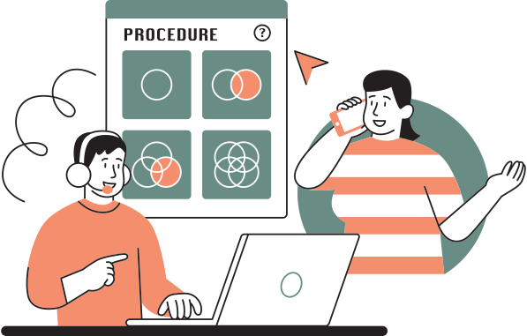
Home
About
Project
Contact
Що таке комп’ютерна мережа?
Комп’ютерна мережа — це об’єднання двох або більше комп’ютерів (або інших пристроїв, наприклад смартфонів, планшетів, принтерів) за допомогою спеціальних кабелів або бездротового зв’язку для спільного обміну інформацією.
Page
02

Slide 3
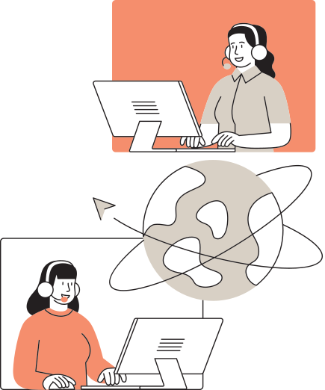
Home
About
Project
Contact
Навіщо потрібні комп’ютерні мережі?
Page
03

Slide 4
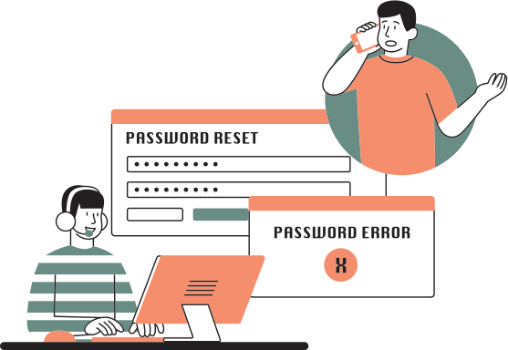
Home
About
Project
Contact
2 Спільна робота.
3 Доступ до ресурсів.
1 Обмін інформацією.
4 Доступ до Інтернету.
5 Збереження інформації.
Page
04

Slide 5

Home
About
Project
Contact
Основні види комп’ютерних мереж
Локальні
Глобальні
Page
05

Slide 6
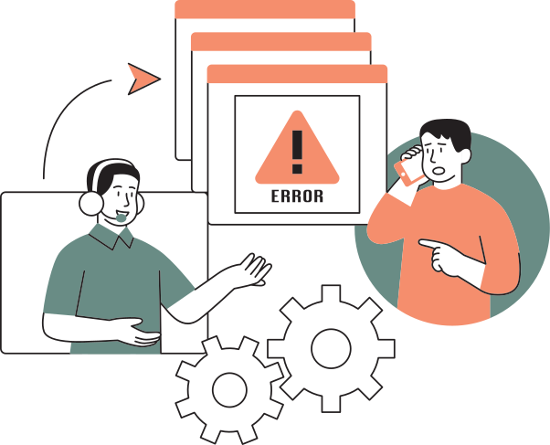
Home
About
Project
Contact
Локальні мережі
Наприклад:
  комп’ютери, з’єднані у школі — це локальна мережа;
  комп’ютери у комп’ютерному класі;
  комп’ютери в офісі чи бібліотеці.
Локальна мережа — це невелика мережа, яка з’єднує комп’ютери в межах одного приміщення або будівлі.
Page
06

Slide 7
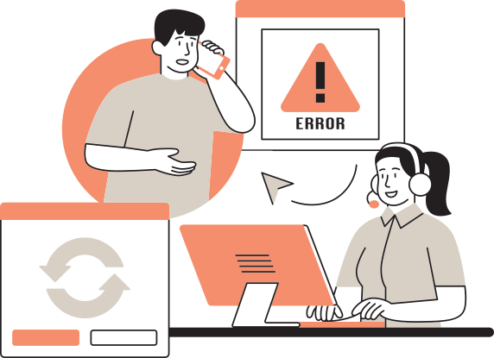
Home
About
Project
Contact
Переваги локальної мережі:
Висока швидкість передачі даних (бо всі пристрої близько один до одного).
Можливість обміну файлами без Інтернету.
Спільне використання принтерів, сканерів, програм тощо.
Безпечніше — адже дані не виходять за межі мережі.
Page
07

Slide 8

Home
About
Project
Contact
Локальні мережі можуть бути:
  дротові — комп’ютери з’єднані кабелями (наприклад, Ethernet);
  бездротові — за допомогою Wi-Fi.
Page
09

Slide 9
Home
About
Project
Contact
Глобальні мережі
Найвідоміша глобальна мережа — це Інтернет.
Глобальна мережа — це мережа, яка об’єднує комп’ютери, розташовані на великих відстанях — у різних містах, країнах і навіть на різних континентах.
Page
06

Slide 10
Home
About
Project
Contact
Переваги глобальних мереж:
Доступ до величезної кількості інформації — новин, книг, відео, навчальних матеріалів.
Можливість спілкуватися з людьми з будь-якої точки світу.
Онлайн-навчання, дистанційна робота, відеоконференції.
Можливість купувати товари онлайн, дивитися фільми, слухати музику.
Page
07

Slide 11
Home
About
Project
Contact
Види з’єднання у комп’ютерних мережах
Дротове з’єднання.
Передача даних відбувається через спеціальні кабелі — найчастіше Ethernet. Таке з’єднання стабільне, швидке та безпечне.
Бездротове з’єднання.
Для передачі даних використовується радіохвиля — наприклад, Wi-Fi або Bluetooth. Такі мережі зручні, бо не потребують кабелів, але можуть бути менш стабільними.
Page
09

Slide 12

Home
About
Project
Contact
Пристрої, що використовуються в мережах
Комутатор (світч)
Маршрутизатор (роутер)
Сервер
Модем
Кабелі
Page
08

Slide 13
Підсумок:
Home
About
Project
Contact
Комп’ютерні мережі — це потужний інструмент, що поєднує мільйони людей і пристроїв у всьому світі. Вони дозволяють нам обмінюватися знаннями, спілкуватися, навчатися, грати, розважатися й розвиватися.
Локальні мережі з’єднують комп’ютери в межах однієї школи, офісу чи будинку, а глобальні мережі, як-от Інтернет, — поєднують увесь світ.
Головне — користуватися мережею з користю, дотримуючись правил безпеки. Тоді вона стане справжнім помічником у навчанні, творчості та спілкуванні.
Page
10

Slide 14
